Slide 1
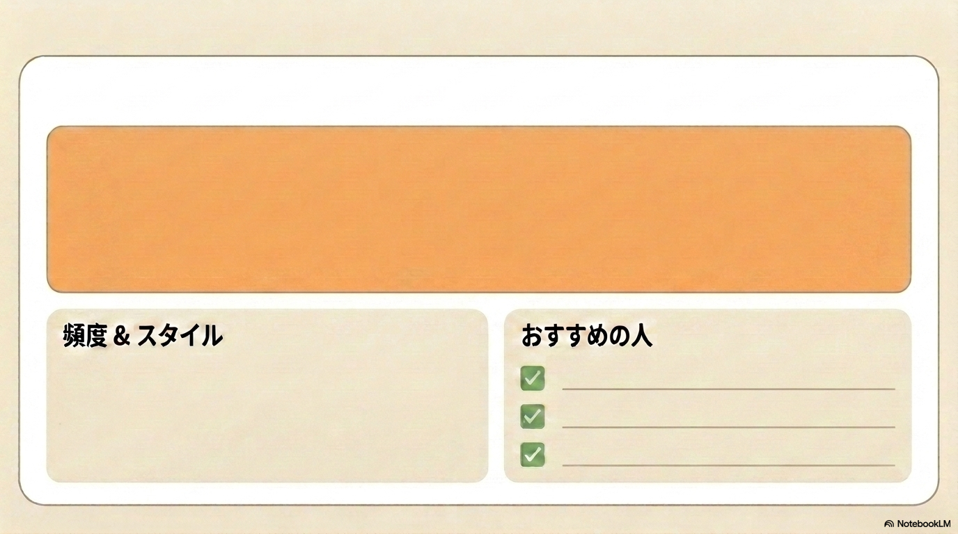

ACCNテーブルプロファイル
テーブル6:
精神障がい者の就労支援
＃障がい者
雇用
＃支援機関
＃定着支援
精神障がい者の就労支援について、
キャリアコンサルタント ・支援機関・企業側
それぞれの視点から意見交換を行うテーブル
月1回 第２または第3水曜日 オンラインミーティング
企業にて障がい者雇用に従事する人
近況報告
情報交換
お悩み相談
支援機関やハロワに勤務している人
学習・勉強系
外部活動・イベント系
障がい者雇用に興味がある人
一般財団法人ACCN

